Slide 1
Муниципальное автономное дошкольное образовательное учреждение «Атяшевский детский сад комбинированного вида №1»

Slide 2
Презентация посвящена 75-ой годовщине Победы в Великой Отечественной Войне.
Рисунки детей кo Дню Победы

Slide 3
Прикащикова Даша 6лет

Slide 4
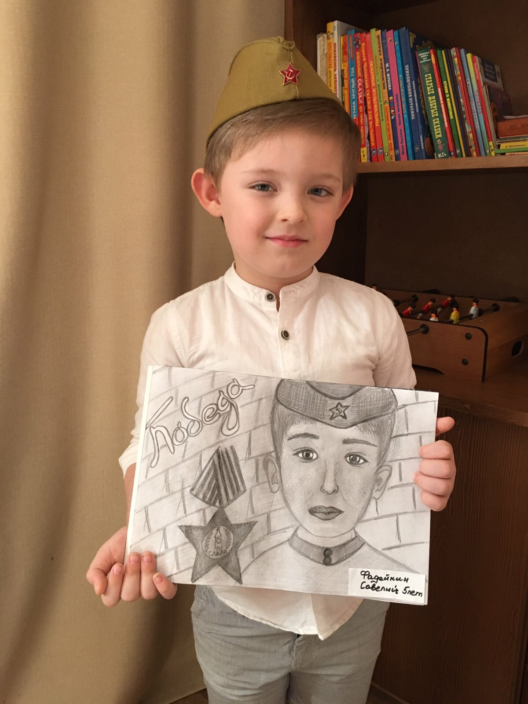
Ф
Фадейкин Савелий
5 лет

Slide 5
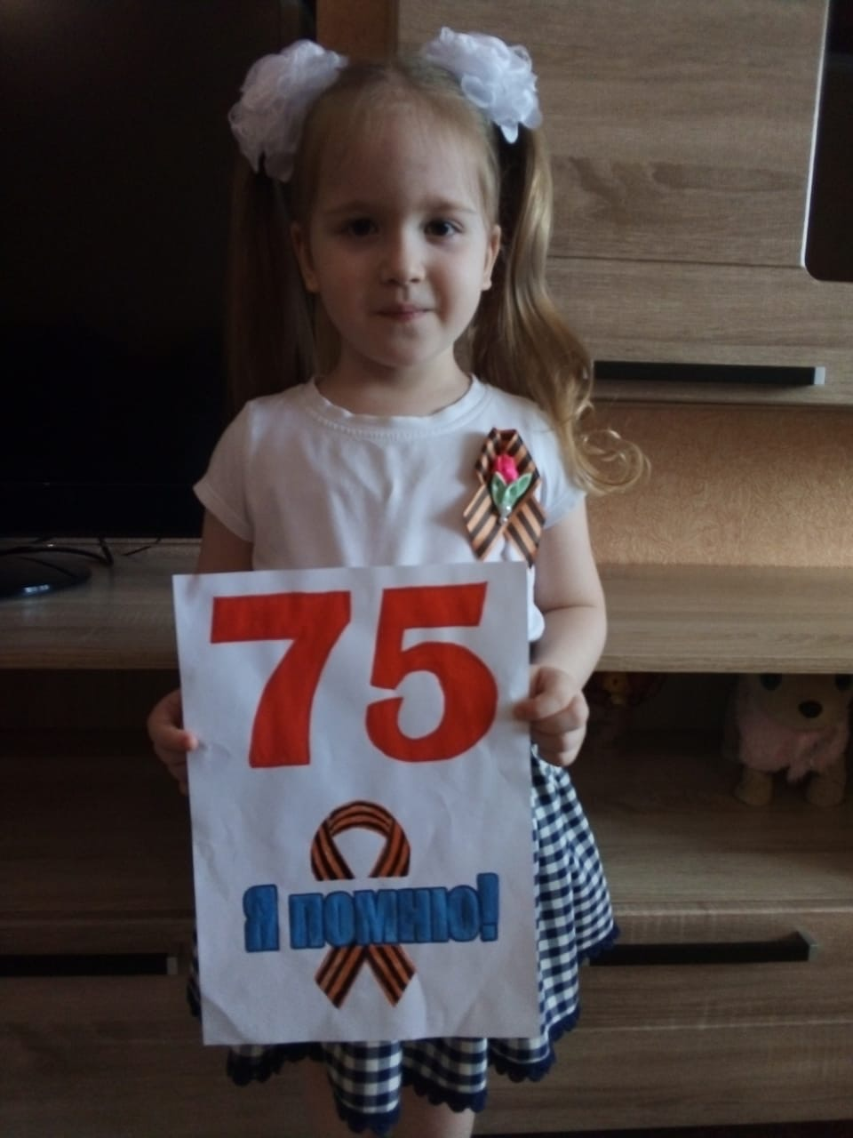
Прикащикова Софья 5лет

Slide 6
Прикащикова Ангелина
5 лет

Slide 7
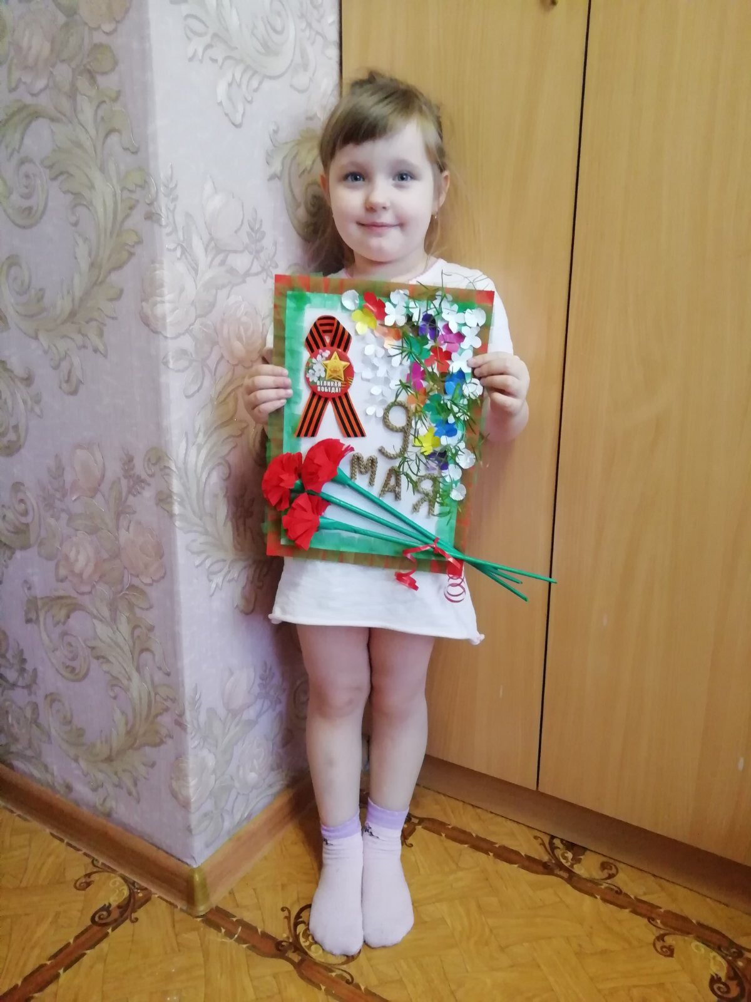
Толкачева Виктория
5лет

Slide 8
Сотова София 5 лет

Slide 9
Азоркина Ксения 6лет

Slide 10
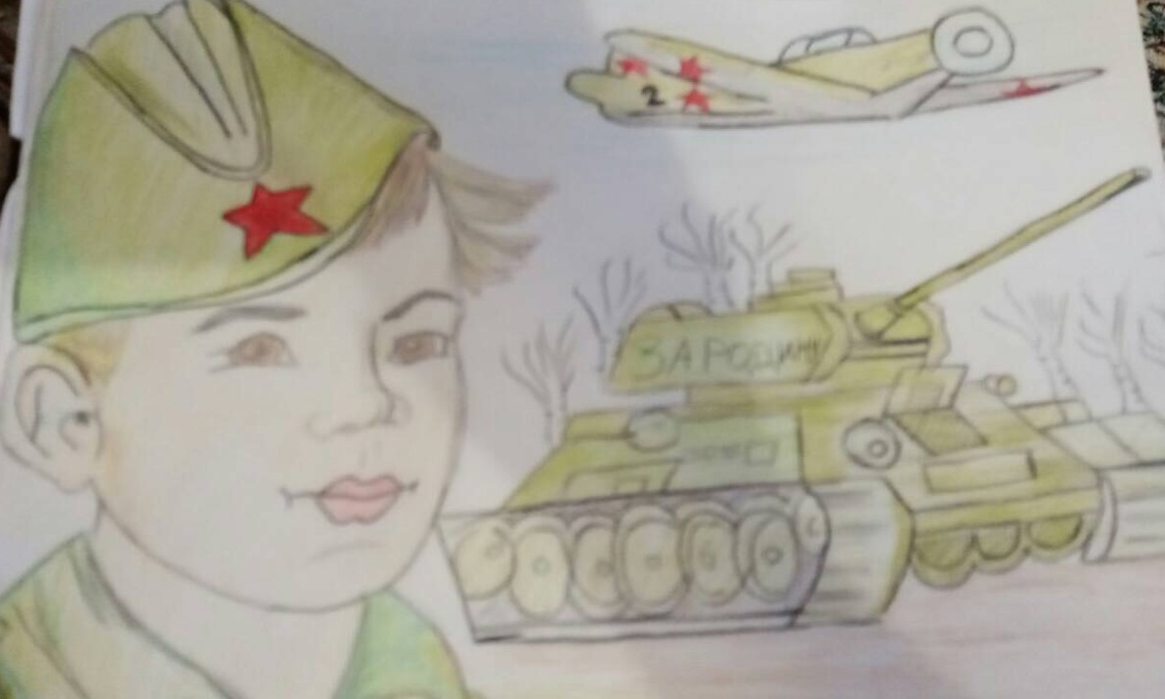
Садовая Ульяна 5лет

Slide 11
Суродькина Даша
6 лет

Slide 12
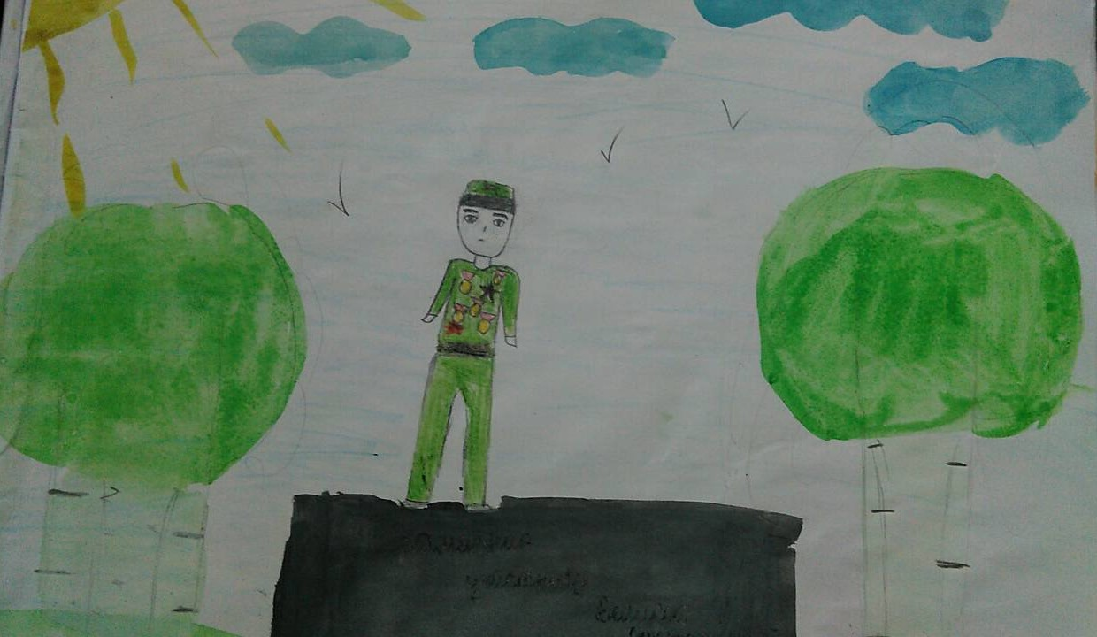
Куприянова Евангелина 6лет

Slide 13
Мамаев Даниил 6лет

Slide 14
Тимофеева Катя
6лет

Slide 15
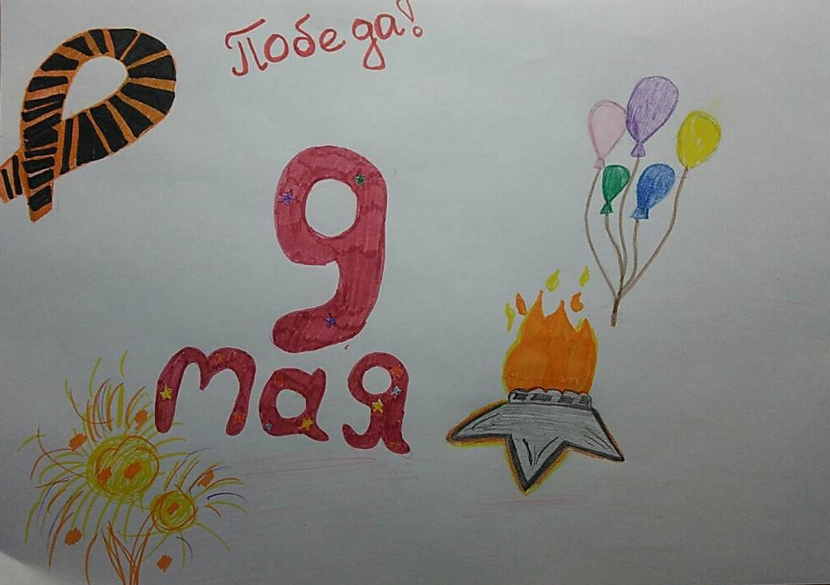
Кузнецова Даша 6 лет

Slide 16
Колесникова Настя
5 лет

Slide 17
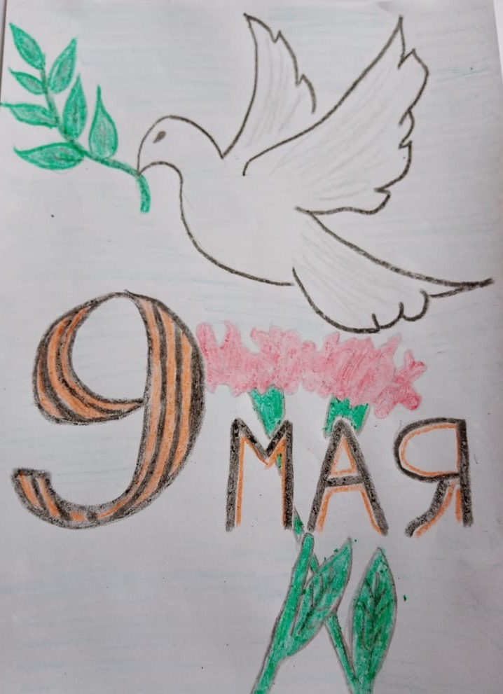
Шлябин Степан
6лет

Slide 18
Мамаев Даниил 6лет

Slide 19
Артамонова Вероника
5лет

Slide 20
Яшкина Настя
6лет

Slide 24
Ковшарь София
5лет

Slide 25
Косолапова Соня
5лет

Slide 26
Сотова София
5лет

Slide 27
Морозов Артем
5лет

Slide 28
Суродькина Даша
6лет

Slide 29
Костин Максим 5лет

Slide 30
Лещенко Николай 5лет

Slide 31
Василевская Ксюша 6лет

Slide 32
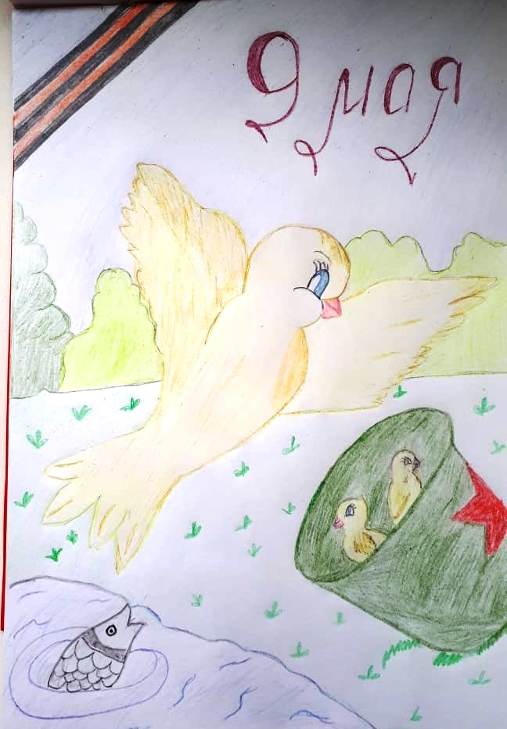
Устякин Стас 5лет

Slide 33
Кумакшев Никита 6лет

Slide 34
Наумкин Владик
5 лет

Slide 35
Леенков Артем 6лет

Slide 36
Фадейкин Савелий
5 лет

Slide 37
Сотова София 5 лет

Slide 38
Бурнаев Вадим 5лет

